Slide 1
浅析 Redis
--数据结构&数据持久化
耿林桐
2018年7月

Slide 2
什么是redis ?
非关系型数据库 K-V
内存存储 高速读写
丰富的数据类型（string list set hash zset）
两种持久化方式（RDB AOF）
操作 原子性（支持事务）

Slide 3
目录
Redis 底层数据结构
Redis 数据持久化
Redis 应用场景

Slide 4
Redis 底层数据结构

Slide 5
Redis 数据类型 – 5种
String （简单K-V）
Hash （哈希）
List （列表）
Set （集合）
Zset （有序集合）

Slide 6
Redis 数据结构 – 6种
SDS (simple dynamic string)
List (双向链表)
Dict （字典 ， 哈希）
skipList (跳跃表)
intSet (整数集合)
zipList (压缩列表)
Notes:
新版本还有 quickList(由zipList实现) 等

Slide 7
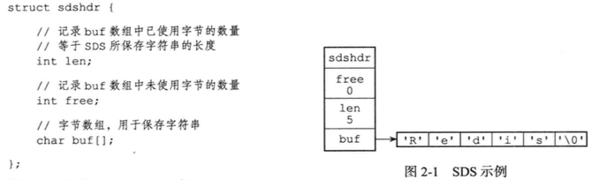
SDS
降低复杂度 len O(1)
杜绝缓冲区溢出
减少内存重分配次数 （空间预分配 惰性空间释放）
二进制安全
Notes:
保存长度 降低求长度时间复杂度
在字符串拼接的时候，降低了缓冲区溢出风险
通过空间预分配 惰性空间释放，减少了内存的重分配次数 eg： 拼接多次字符串
可以存储图像等二进制数据，不对SDS数据进行过滤等处理

Slide 8
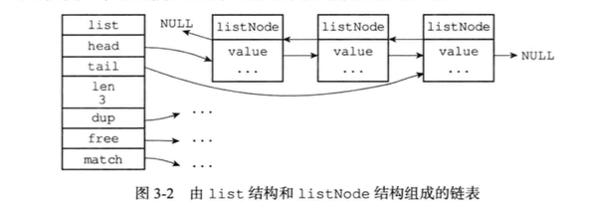
List
Dup 复制节点保存值
Free 释放节点保存值
Match 对比节点保存的值
双向链表 前置/后置 O(1)
无环 以NULL为终点
带有头尾指针 找到头节点与尾节点 O(1)
长度计数器 len O（1）
多态 void 可保存不同类型的值

Slide 9
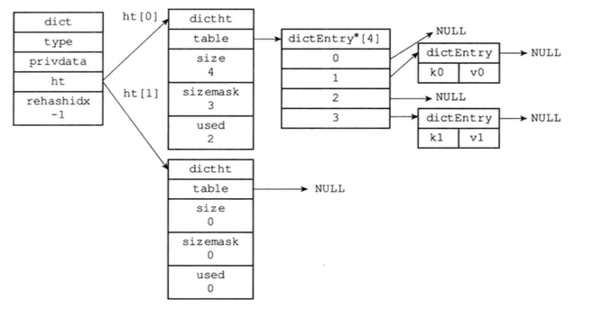
Dict(hashTable)
Rehashidx 重新散列状态
Ht ht[1] 用于rehash
Size 哈希大小
Sizemask 掩码 （全1）
Used 已用数量
使用链地址法解决键冲突
Rehash （used * 2 的 2^n）
Notes:
Type ：指针 指向了用于特定k-v值的函数（eg：复制，计算哈希 等..）
Privdata: 函数的可选参数
Rehashidx:-1 没有进行rehash（记录目前进度）

Slide 10
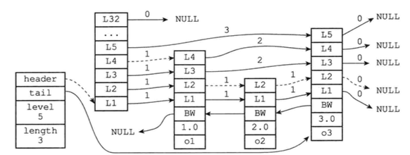
SkipList
Level 最大层数
Length 跳表长度
每层两个属性 前进指针 跨度
BW 后退指针
查找插入复杂度 与 平衡树 相媲美

Slide 11
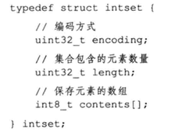
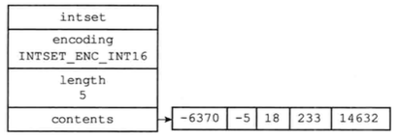
intSet
Encoding 整数位数 int16_t int32_t int64_t
升级
提升灵活性
节约内存
Notes:
升级分三步进行
根据新元素类型，扩展整数集合底层数组大小，为新元素分配空间
将底层数组现有的所有元素转换为新元素类型
将新元素放置到底层数组中
降级不支持
节约内存
普通方式可能就是直接采用int_64数组，此方式会再有需要时升级，节约内存空间

Slide 12
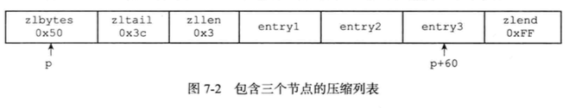
ZipList
Zlbytes 4B 记录压缩列表占用内存字节数
Zltail 4B 记录尾节点与起始地址距离
Zllen 2B 记录节点数量
entryX - 节点信息
Zlend 1B 用于标记压缩列表结尾 0xFF

Slide 13

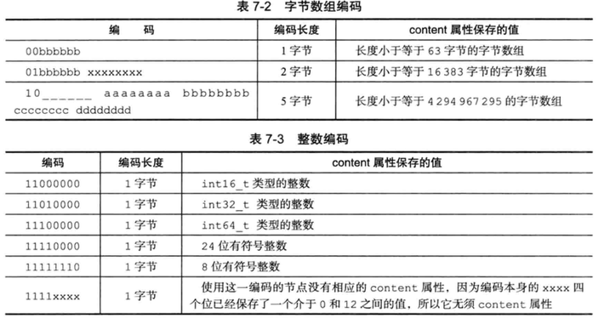

ZipList
pre 记录前一个节点长度（1B / 5B）
Encoding 记录context 值类型 与长度
Context 具体内容
连锁更新
Notes:
Pre 实现遍历操作
254分割 因为255结束符
例子：
00 长度小于63的字节数组
1011 长度 11
多个连续的长度在 250-253 的节点
添加一个节点至头节点，因为pre最大254 所以会扩展pre
复杂度较高，但是出现概率较低

Slide 14
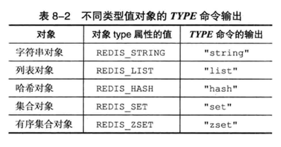
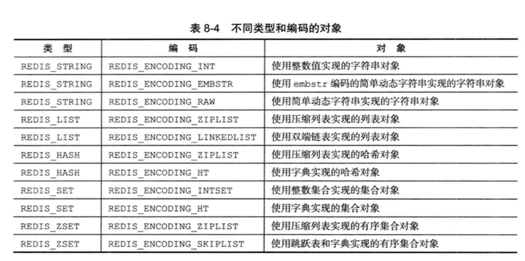
对象
Notes:
Redis没有利用数据结构直接实现K-V数据库，而是基于数据结构创建了一个对象系统
通过对象，根据不同的使用场景，设置不同的数据结构实现。

Slide 15
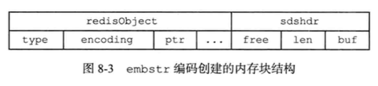
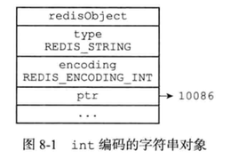
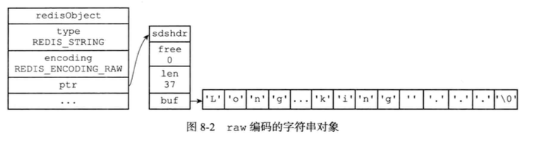
对象-字符串对象
Int
Embstr
raw
Notes:
Embstr 分配一次内存空间 释放一次内存空间 能够更好的利用缓存
Raw 分配两次 释放两次（长度大于44 39）
浮点数使用str保存
APPEND 修改时 均升级为raw
Int->str raw

Slide 16
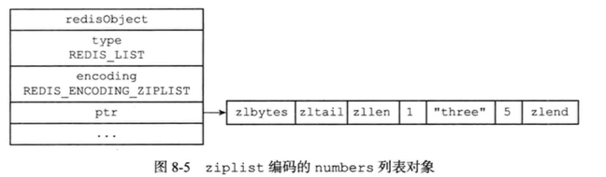
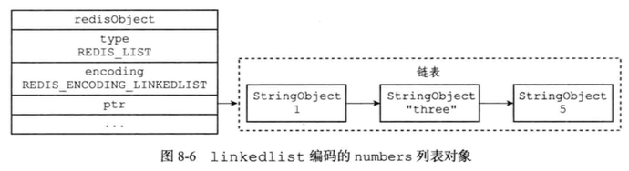
对象-列表对象
zipList(压缩列表)
linkedList（双端链表）
quickList（快速链表）
Notes:
quickList 使用压缩列表为节点实现的双端链表
压缩链表 3.2版本后已不再使用～
list-max-ziplist-size 每一个列表节点最大长度

Slide 17
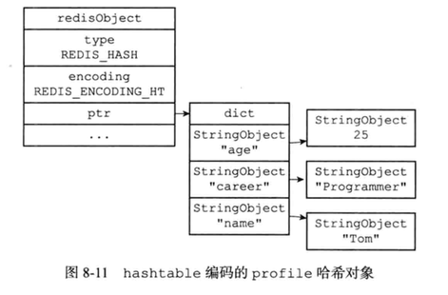
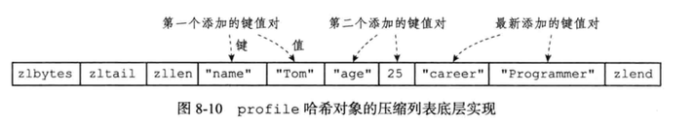
对象-哈希对象
zipList(压缩列表)
hashTable(哈希表)
Notes:
编码转换：
所有的kv 字符串长度都小于64字节
键值对数量小于512
可配置
Hash-max-ziplist…

Slide 18
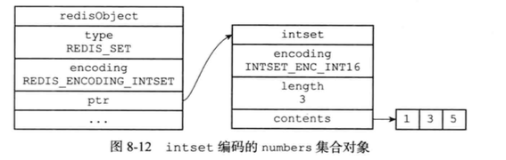
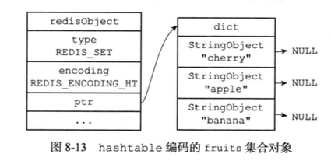
对象-集合对象
intSet(整数集合)
hashTable(哈希表)
Notes:
编码转换
所有元素都是整数
保存的元素数量不超过512个

Slide 19
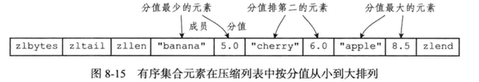
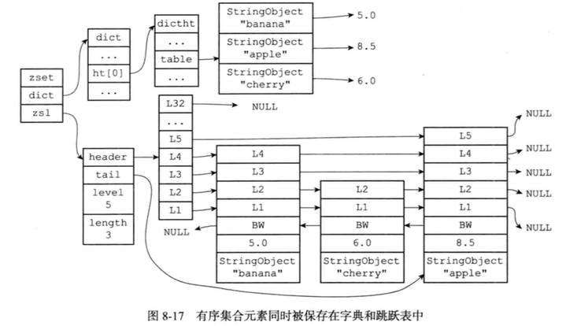
对象-有序集合对象
zipList
SkipLIst（跳表）
有序集合使用dict与skiplist
Zrank zrange 范围性使用跳表实现
Zscore 查找指定成员分值 用字典实现
共享对象
Notes:
编码转换
元素数量小于 128个
元素成员长度小于 64 字节

Slide 20
对象
类型检查 命令多态
类型检查 对象type字段
命令多态 eg: LLEN
内存回收
维护 refcount 引用计数字段
内存共享
空转时长
Notes:
类型检查 type
命令多态 一个命令对应多种数据结构 eg:LLEN
内存回收
创建 初始化 1 使用对象 加一
不再使用 减一 计数为0 销毁
内存共享
数字 0-9999
Ref 为 2^31-1 共享内存
空转时长 LRU
OBJECT IDLETIME msg（不会修改lru属性）

Slide 21
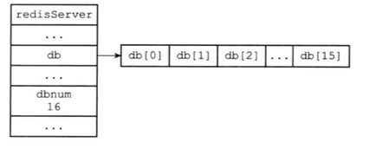
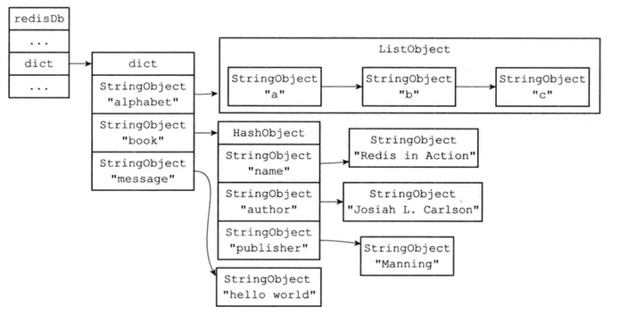
数据库
Notes:
首先redis服务器会默认创建16个数据库（可修改）
通过select 选择不同数据库
对于每一个数据库 维护一个key字典 value为对象指针

Slide 22
Redis 数据持久化
Notes:
RDB
默认RDB
AOF

Slide 23

RDB
经过压缩的二进制文件
通过SAVE/BGSAVE 触发
BGSAVE 可以通过配置文件配置
RDB 文件结构
Notes:
SAVE 阻塞进程
BGSAVE 首先派生子进程，然后由子进程创建RDB文件，不会阻塞主进程
BGSAVE 在执行时，系统会阻塞SAVE BGWRITEAOF相关命令
Save 配置通过dirty(距上一次save执行了多少次修改)与lastSave（上次一次修改的时间）属性进行配置。

Slide 24
AOF
纯文本文件
实现
命令追加
文件写入（写入缓存）
文件同步（同步至硬盘）
AOF 重写
Notes:
Always 将缓冲区所有内容写入并同步至AOF文件
Everysec 每隔一秒 同步一次
No 不主动对文件进行同步，由操作系统决定
*n n个参数
$n n个字符
重写
BGRewriteaof

Slide 25
Redis 应用场景

Slide 26
应用场景
String 计数器 存储字段/json对象
Hash 高效存储对象
List 消息队列 最新内容
Set 共同好友
Zset 好友亲密度排序（排行榜）
Notes:
Set 提供了多种差集补集操作（大数据如何处理，都灌到内存中？）

Slide 27
数据过大可能导致的问题?
主库宕机时 升级从库为主库，需要同步数据，数据太大，时间会拉的很长
扩容问题 流量激增，需要扩容，同步数据，时间变长
网络不好，从库重做，rdb过大，网卡繁忙
内存过大，redis在执行耗时操作时，fock进程，复制内存页，也会阻塞。
eg： redis 20G bgsave 阻塞750ms
数据过大会不会产生查询性能的大幅下降？？？
http://www.ywnds.com/?p=8897

Slide 28
如何解决?
设置过期时间（做缓存类需求）
使用恰当的类型（节省内存）
及时清理无用数据（及时持久化数据）
对一些数据进行压缩存储（一些长文本等信息）
及时关注内存增长以及大容量KEY
PIKA（ https://github.com/Qihoo360/pika ）
Notes:
360开源
userList:
网校 美团 脉脉 微博 小米 …

Slide 29
Q&A

Slide 30
REDIS
键删除策略及其实现
文件事件以及时间事件
客户端与服务端运行机制
主从复制/哨兵(Sentinel)/集群
发布订阅/事务/Lua脚本
排序/慢查询/监视器

